Slide 1
Final Project DBSCAN
工管四 b03701241 歐陽萱

Slide 2
Outline
Algorithm introduction
Code review
Live demo
Conclusion
Reference

Slide 3
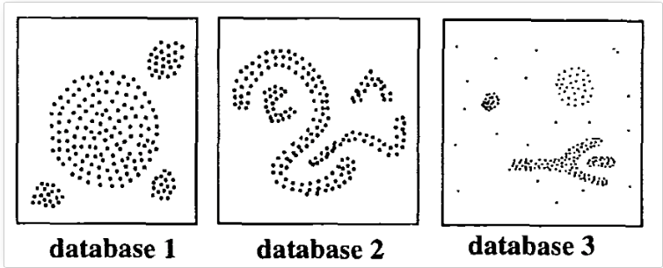
DBSCAN Introduction
Density-based spatial clustering of applications with noise
Density based clustering algorithm (Unsupervised)
Notes:
DBSCAN是用密度分群的的clustering演算法
DBSCAN能把空間裡的點分組，把有很多相鄰點的點（高密度的點）分成同一組，並標記出位於低密度區域的局外點（outlier）
用這個演算法不需要找出資料中的outlier

Slide 4
Parameters
Eps ( )
Type: float
The maximum distance between two samples for them to be considered as in the same neighborhood.
min_samples
Type: int
The number of samples in a neighborhood for a point to be considered as a core point. This includes the point itself.
Notes:
Scikit learn上面
第一個參數是eps 型態是浮點數 他的意思就是當兩個資料點被分在同一群裡面 他們之間的距離不會超過eps
第二個參數是min samples 型態是整數 意思是以某個點為圓心eps為半徑，可以畫出一個範圍，在那個範圍內如果包含的資料點的個數大於或等於使用者設定的min_sample數量，那個點就是核心點

Slide 5
Point Classification
Core points
Points that have more than a specified number of points (Min_samples) within the chosen radius (Eps).
Border point
Point that has fewer than Min_samples within the radius (Eps) but is still in the neighborhood of a core point.
Noise point
Point that is neither a core point nor a border point.
Notes:
資料點分成三種 有core point border point跟noise point
Border point：距離一個點eps的範圍內，如果包含的點的個數少於設定的min sample，但是有至少一個核心點跟他的距離小於eps
假如不是core point也不是border point就是noise point 也就是outlier

Slide 6
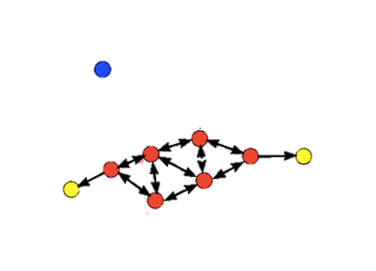
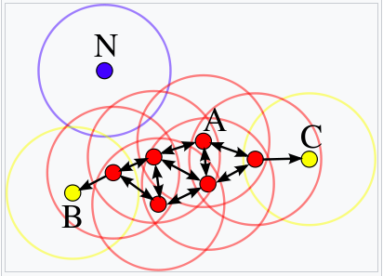
Point Classification
`
Core point
Border point
（Reachable point)
Outlier

Min_samples=4
Notes:
用實際的例子來看
紅色點是core point，距離那些點eps的距離內，都至少有4個或四個以上的點
距離黃色點eps的距離內，雖然沒有包含四個資料點，但至少有一個核心點跟他距離eps以內，所以是border point
藍色得點沒有點跟他距離eps以內，所以是outlier

Slide 7
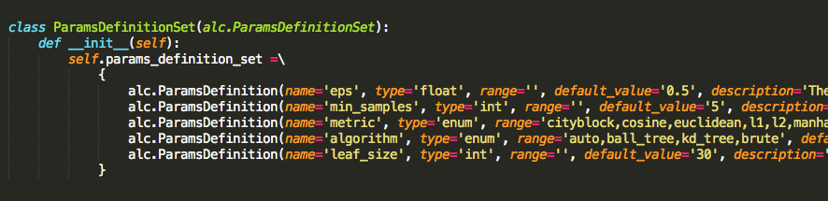
Code Review - DBSCAN.py
參數定義
Notes:
參數定義

Slide 8
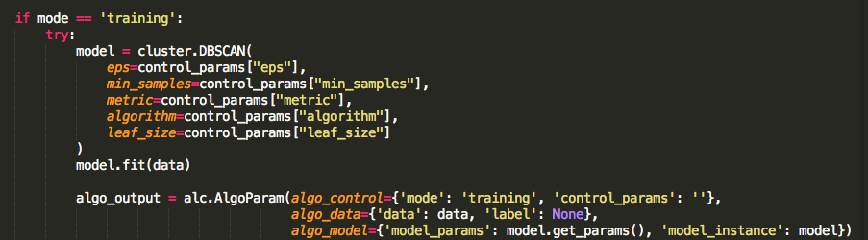
Code Review - DBSCAN.py

Slide 9
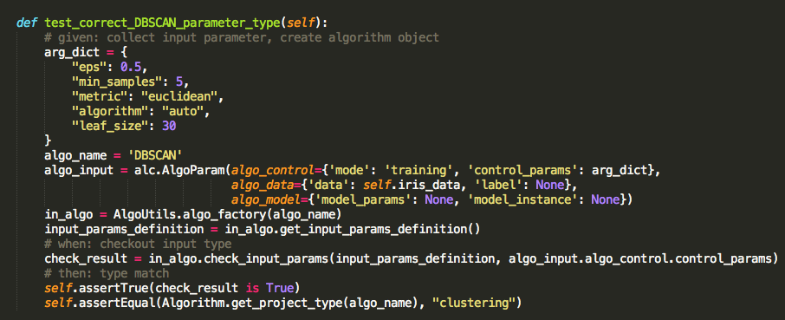
Code Review – Parameter Happy Path Test
Notes:
參數的happy path test

Slide 10
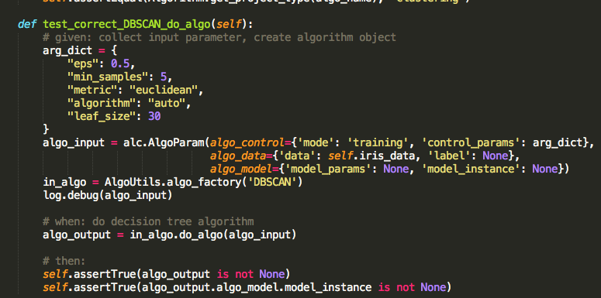
Code Review – Algorithm Happy Path Test
Notes:
演算法的happy path test

Slide 11
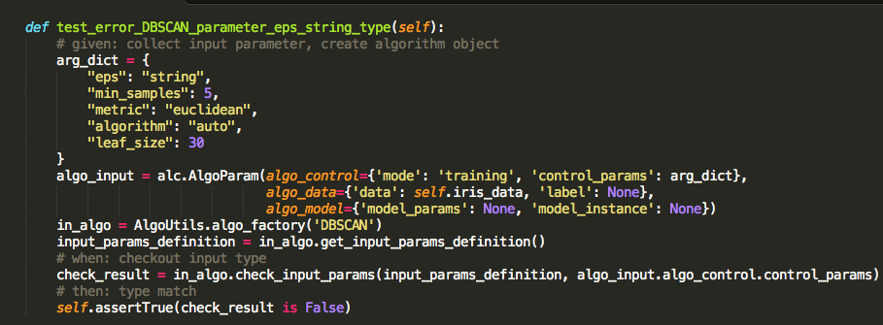
Code Review – Parameter Sad Path Test
Eps的sad path test
Notes:
Eps的sad path test

Slide 12
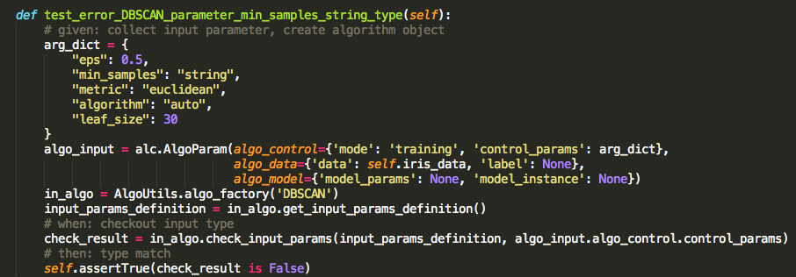
Code Review – Parameter Sad Path Test
Min_sample的sad path test
Notes:
Min_sample的sad path test

Slide 13
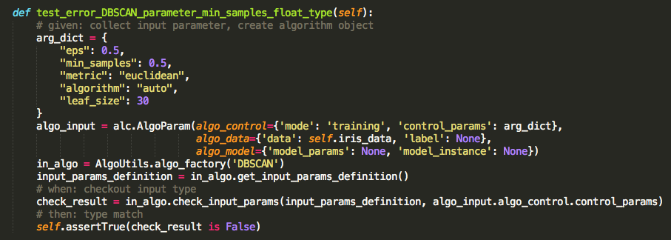
Code Review – Parameter Sad Path Test
Min_sample的sad path test
Notes:
Min_sample的sad path test

Slide 14
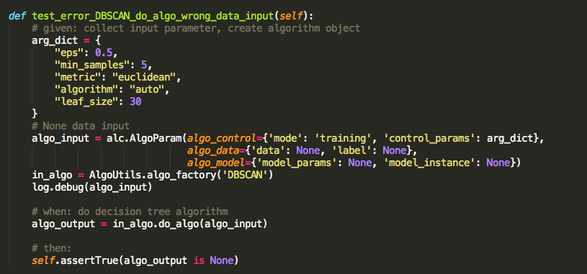
Code Review – Algorithm Sad Path Test
Notes:
演算法的sad path test

Slide 15


Code Review – Utils.py
Notes:
在if的地方加入DBSCAN

Slide 16
DBSCAN advantage
能自動辨別outlier
不需要如k-means先給定分群數
容易理解，只需兩個參數
可以有特殊形狀的分群
正確設定eps與min_samples可以得到好結果

Slide 17
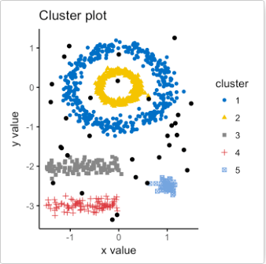

DBSCAN advantage
可以有特殊形狀的分群
Notes:
剛剛的優點 可以有特殊形狀的分群

Slide 18
DBSCAN disadvantage
難以找出最適當的eps
參數影響大
資料有多種不同密度較不適用

Slide 19
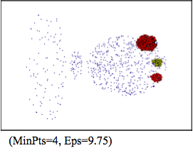
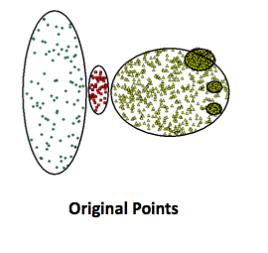
DBSCAN disadvantage
資料有多種密度 比較不適用這個方法
Notes:
資料有多種密度 比較不適用這個方法

Slide 20
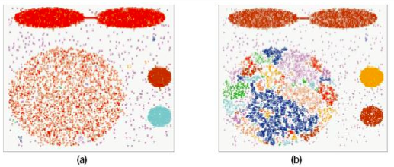
DBSCAN disadvantage
參數影響大
Eps=0.5
Eps=0.4
Notes:
參數影響大

Slide 21
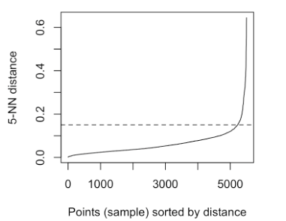
Method for determining the optimal eps value
K distance plot
Calculate the average of the distances of every point to its k nearest neighbors
The goal is to determine Eps

Slide 22
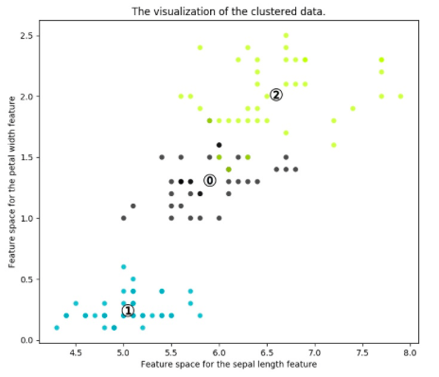
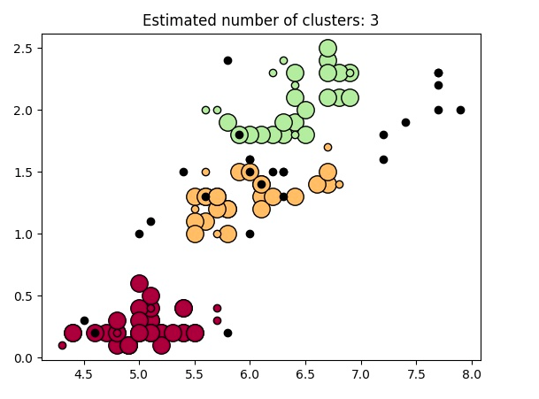
Demo - Iris
K-means
DBSCAN

Slide 23
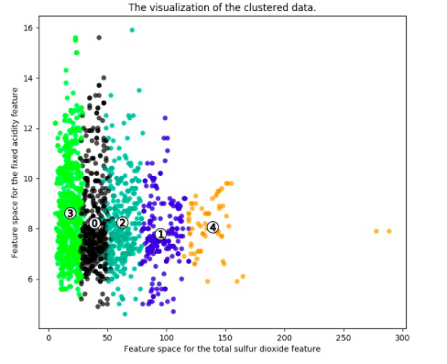
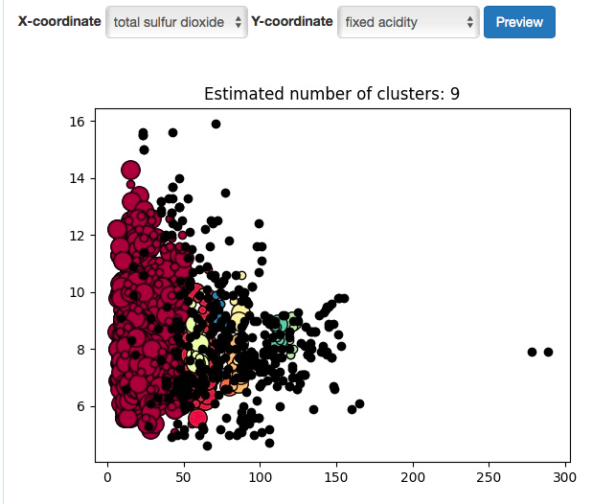
Demo - Wine
K-means
DBSCAN, eps=3, min_sample=6

Slide 24
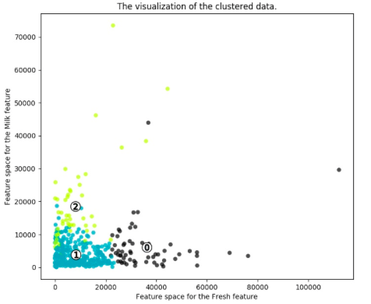
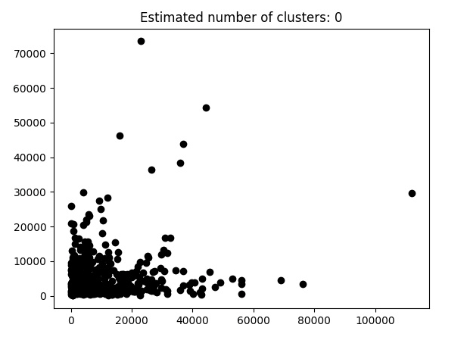
Demo - Wholesale
K-means
DBSCAN

Slide 25
Conclusion
認識一種新的演算法，並了解其應用
學會看懂別人的程式碼，練習用python
Data mining的概念
操作inanalysis系統，更了解機器學習

Slide 26
Reference
https://www.researchgate.net/figure/271520302_Table-2-Advantages-Disadvantages-and-Applications-of-DBSCAN
https://www.slideshare.net/MahbuburShimul/dbscan-algorithom
http://scikit-learn.org/stable/modules/clustering.html#clustering
http://www.sthda.com/english/articles/30-advanced-clustering/105-dbscan-density-based-clustering-essentials/
https://zh.wikipedia.org/wiki/DBSCAN
https://en.wikipedia.org/wiki/DBSCAN
http://scikit-learn.org/stable/modules/generated/sklearn.cluster.DBSCAN.html#sklearn.cluster.DBSCAN
http://www.sthda.com/english/articles/30-advanced-clustering/105-dbscan-density-based-clustering-essentials/#method-for-determining-the-optimal-eps-value

Slide 27
Thank you!
Q&A

